Slide 1
CAP. 4 - IL CODICE DEONTOLOGICO DELL’ASSISTENTE SOCIALE:
UNA BASE SOLIDA PER L’ESERCIZIO DELLA PROFESSIONE
deontologia
Seminario
Università degli Studi di Milano Bicocca
sabato 11 novembre 2023 ore 9:30
ASS Veruska Menghini
Gruppo Anziani

Slide 2
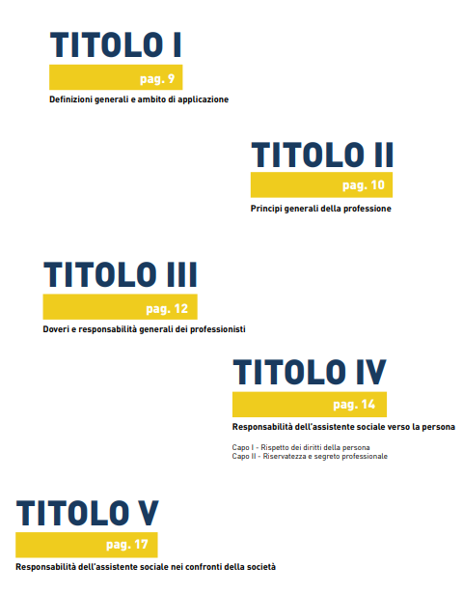
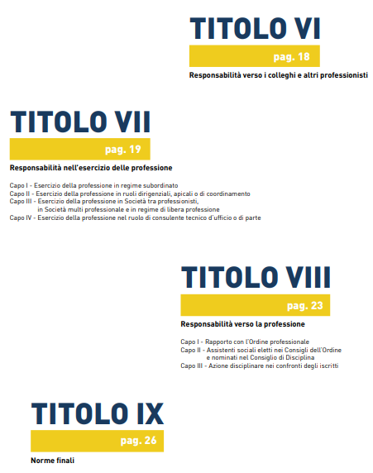
Codice Deontologico Cornice di senso dell’agire professionale
anziani e demenza: deontologia
SLIDE 2

Slide 3
La professione dell’assistente sociale è chiamata a porre al centro del suo intervento la vita delle persone. Il sapere professionale deve essere usato a vantaggio del destinatario.
Nel Quaderno dell’Ordine
sono proposte alcune riflessioni inerenti
la dimensione deontologica
nella pratica operativa
del lavoro sociale con gli anziani
Le responsabilità dell’Assistente Sociale, individuate nel Codice Deontologico,
si articolano a differenti livelli:
nei principi generali della professione
verso la persona
nei confronti della società
verso i colleghi ed altri professionisti
anziani e demenza: deontologia
SLIDE 3

Slide 4
Codice Deontologico dell’Assistente Sociale
TITOLO II
Principi generali della professione
art. 8. «[…] riconosce la centralità e l’unicità della persona […]»
art. 9. «[…] senza fare discriminazione e riconoscendo le differenze […] non esprime giudizi di valore […]»
art. 11. «[…] Promuove opportunità per il miglioramento delle condizioni di vita della persona […]»
TITOLO IV
Responsabilità dell’assistente sociale verso la persona
anziani e demenza: deontologia
art. 26. «[…] riconosce la persona come soggetto
capace di autodeterminarsi e di agire attivamente […]»
art. 27. «[…] promuove le condizioni per raggiungere il miglior grado di autodeterminazione possibile e, quando ciò non sia realizzabile, si adopera
affinché siano attivati gli opportuni interventi di protezione e di tutela [...]»
SLIDE 4

Slide 5
Codice Deontologico dell’Assistente Sociale
TITOLO V
Responsabilità dell’assistente sociale nei confronti della società
art. 39. «[…] contribuisce a promuovere, sviluppare e sostenere politiche sociali integrate […]»
art. 40. «[…] non può prescindere da una approfondita conoscenza della realtà territoriale in cui opera e da una adeguata considerazione del contesto storico e culturale […]»
art. 41. «[…] favorisce l’accesso alle risorse, concorre al loro uso responsabile […]»
TITOLO IV
Responsabilità verso i colleghi e gli altri professionisti
anziani e demenza: deontologia
art. 43. «[…] Il rapporto con i colleghi e gli altri professionisti è improntato a correttezza, lealtà e spirito di collaborazione, nel rispetto delle reciproche competenze e autonomie […]»
art. 46. «[…] si adopera per la corretta allocazione delle responsabilità
all’interno del sistema organizzativo in cui opera […]»
art. 47. «[…] segnala al Consiglio Territoriale di Disciplina le condizioni soggettive, le omissioni o i comportamenti dei colleghi contrari alle norme deontologiche […]»
SLIDE 5

Slide 6
Dilemmi deontologici una mappa orientativa
Autonomia di giudizio
Autodeterminazione
della persona
Responsabilità intellettuale e tecnica delle proprie valutazioni
Dignità dell’essere umano
anziani e demenza: deontologia
Spazio strategico
Contribuire a perseguire
la giustizia sociale
Confini decisionali
Cercare il confronto e la supervisione!
SLIDE 6

